Slide 1
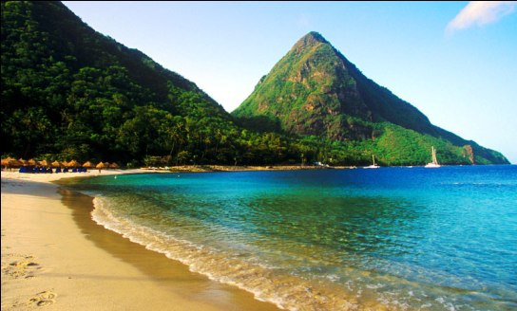
MASOVNI TURIZEM NA KARIBIH

Slide 2
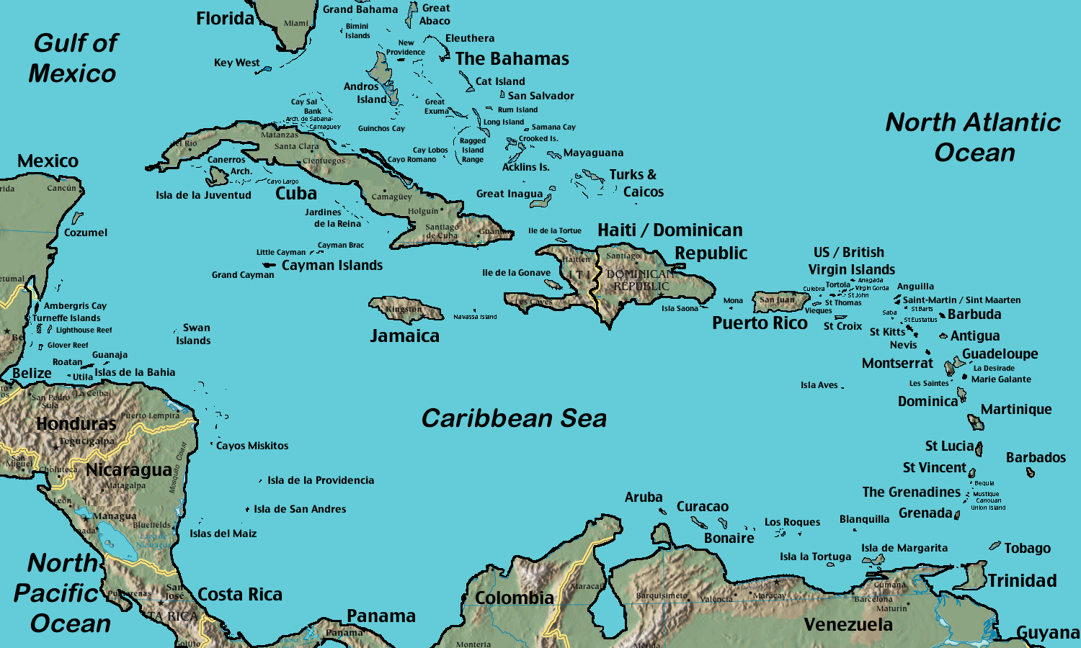
Karibi
Karibi se delijo na 3 dele:
Veliki Antili: večji otoki ( Jamajka, Kuba, Portoriko,Hispaniola)
Mali Antili: manjši otoki v vzhodnem delu karibskega morja
Bahamsko otočje: Leži severno od Kube, sestavljeno pa je iz več kot 700 otokov.

Slide 3
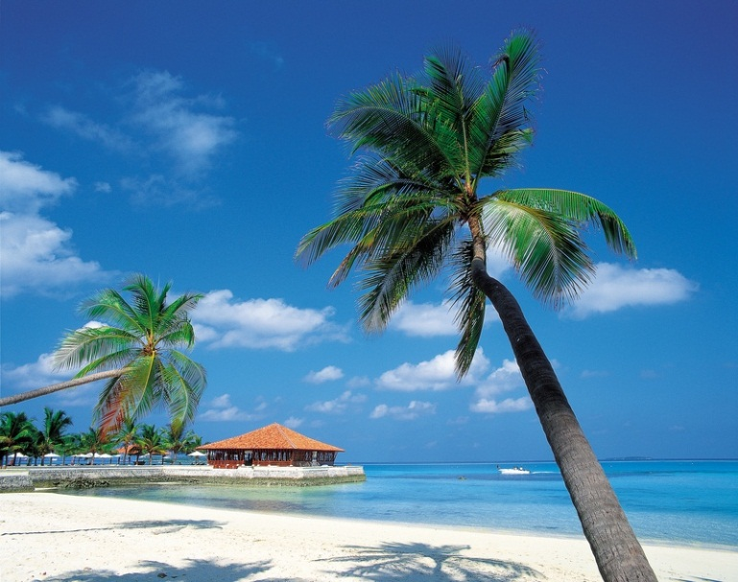
Zakaj je turizem na Karibih tako uspešen?
Lega: karibi ležijo predvsem v tropskem pasu
Podnebje: je ekvatorialno, zato so temperature skozi celo leto visoke
Topla morska voda ima 24-27 stopinj
Lepe dolge plaže privabljajo turiste
Prijazni prebivalci

Slide 4
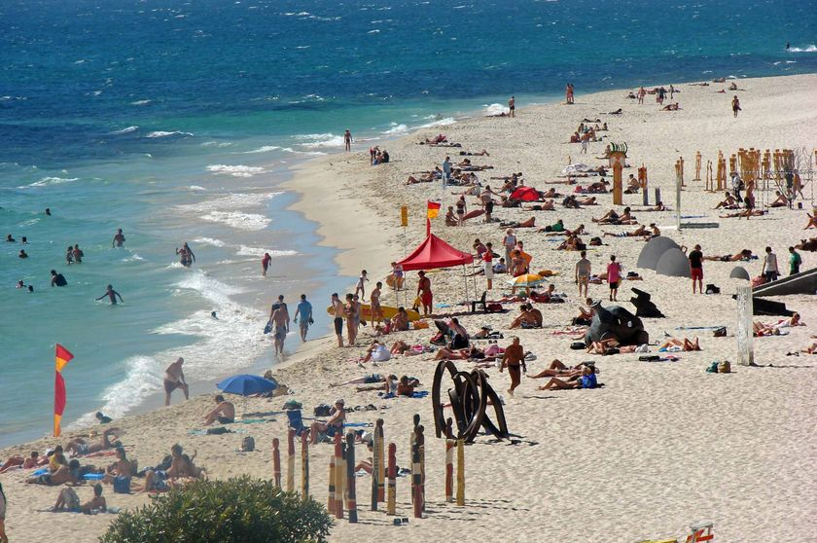
Začetek turizma na Karibih
-V osemdesetih letih 20. stoletja je karibske otoke zajel val masovnega turizma, ki je povsem spremenil njihovo gospodarsko strukturo.

Slide 5
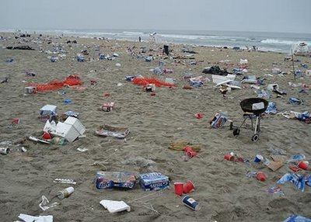
Posledice
Slabe:
-turisti imajo pogosto slab odnos do domačinov
- nekdanje čudovito okolje je marsikje že precej okrnjeno -manjše države so zaradi izgradnje potrebne infrastrukture padle v dolgove

Slide 6
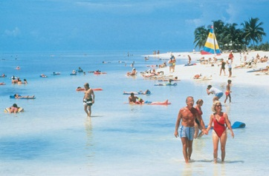
Dobre:
-za številne otoke postane turizem glavna gospodarska dejavnost
-ena redkih možnosti za nove zaposlitve
-izmenjavanje kultur

Slide 7
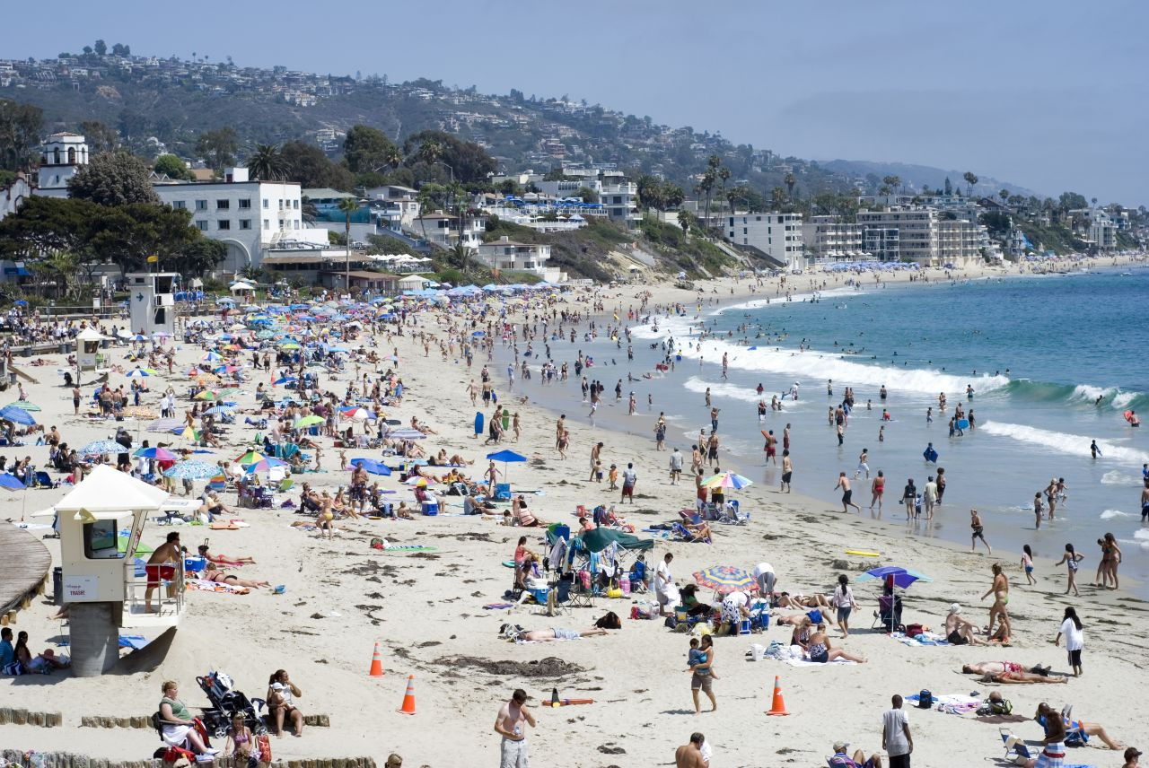
Turizem na Karibih danes
-Karibe letno obišče kar 20 milijonov turistov
-Letno Jamajko obišče dvakrat toliko turistov, kolikor ima prebivalcev
-Večina obiskov je v obliki križarjenj

Slide 8
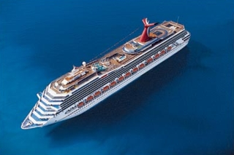
Primer potovanja na Karibe:
Pikantni Karibi - Carnival Glory 7 noči- od 470,00 EUR na osebo
Program križarjenja
Preživite počitnice na križarjenju po eksotičnih karibskih otokih. Od internacionalnega Miamija in angleškega otočka Grand Caymana do tropskega ter sanjsko lepega otoka Roatan, začinjenega Beliza ter mehiškega Cozumela. To križarjenje je polno različnih etničnih okusov in tropskih doživetij!

Slide 9
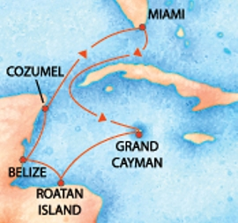

Slide 10
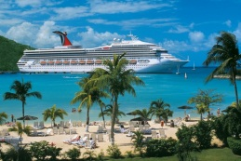
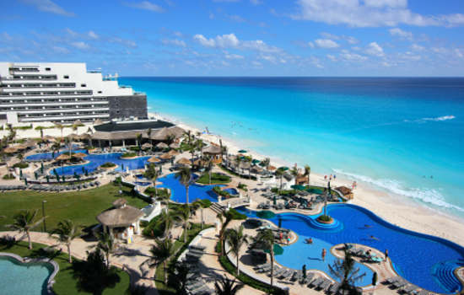
Slikovno gradivo

Slide 11
Viri
Wikipedija
SVET- učbenik za geografijo
Google- slikovno gradivo

